Slide 1
2025.07.31 安全支援アプリ v2.5.0 リリース内容について

Slide 2
リリース項目一覧
安全支援アプリについて、以下の日程・内容にてリリースを致します。
リリース作業日程：日本時間 7月31日(木) 18:00～18:30
NO. | 機能 | 概要 | 詳細
1 | 関連法令 | 機能改善です。 関連法令として表示する法令へ、新たに「特定化学物質障害予防規則」「石綿障害予防規則」「鉛中毒予防規則」の３つを追加しました | 次ページ以降の説明をご参照ください。

Slide 3
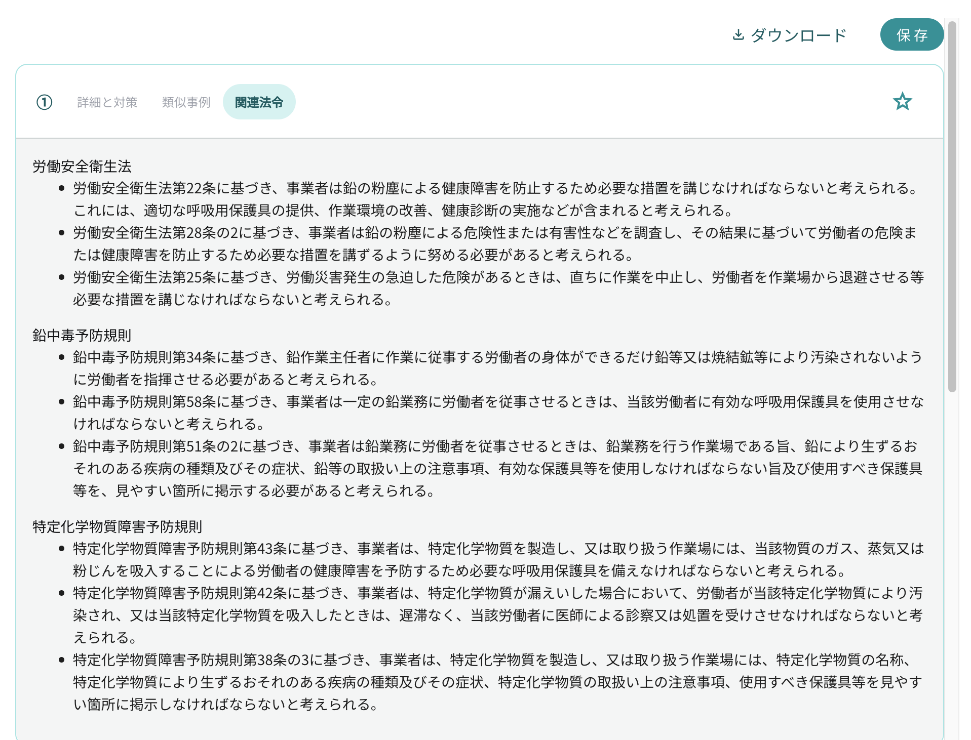
リリース項目No.1
関連法令で表示される法令・規則の種類が増えました
診断結果が出た後の「関連法令」に
新たな規則を追加しています
「特定化学物質障害予防規則」 「石綿障害予防規則」 「鉛中毒予防規則」 が新たに表示されるようになりました
今後も継続的に関連法令・規則を充実させていきます

Slide 4
EOF

